Slide 1

Обучение английскому языку в начальной школе
Организация образовательного процесса в соответствии с ФГОС

Slide 2
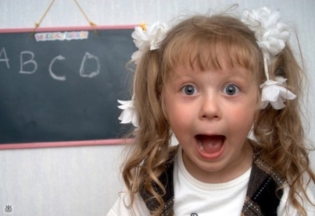
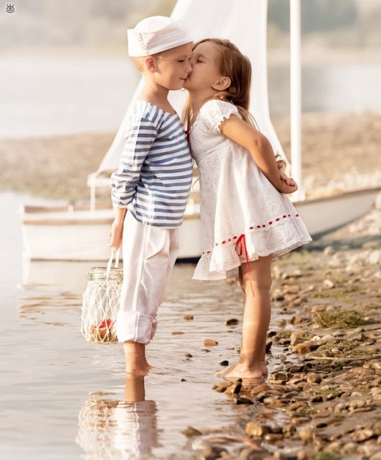
1 класс – с чего начинать?
Вопрос – зачем вообще изучать английский язык?
Где вы можете применить знания английского языка в повседневной жизни?
Диалоги знакомства: разыгрываются между учениками 1 класса. По возможности охватить всех учеников в классе.
Hello. What is your name?
Hello. My name is …And what is your name?
My name is…Nice to meet you.
Nice to meet you too. How are you?
I am fine, thank you. And you?
I am fine too. Ok. See you later. Goodbye.
Bye.

Slide 3

Изучаем стандартную лексику – фразы приветствия и прощания.
Hello - здравствуй,
Hi – привет.
А что же мне сказать в ответ?
Пожалуй буду вежлив я.
Good morning , милые друзья!
I like the word thank you
Тебя благодарю.
I like the word thank you
Спасибо говорю.

Slide 4
Изучаем цвета
Учить цвета я стала, цвет по-английски colour.
Захожу я в магазин,
Там лежит арбуз, он - green .
Облизнувшись, кошка съела желток жёлтый,
Жёлтый - yellow .
Чёрный –чёрный, чёрный кот,
Он залез к нам в огород.
А потом с забора бряк,
Чёрный цвет конечно black.
Белый-белый белый снег.
Белый день и белый хлеб.
Белый кот, а яркий bright,
И, конечно, белый white.
У меня сомнений нет:
Красный цвет, конечно, Red
Я тону, иду ко дну,
Синий цвет, конечно, blue.
На заборе кошка мяу,
Эта кошка brown.
Борец выходит на ринг,
Трико у него цвета pink.

Slide 5
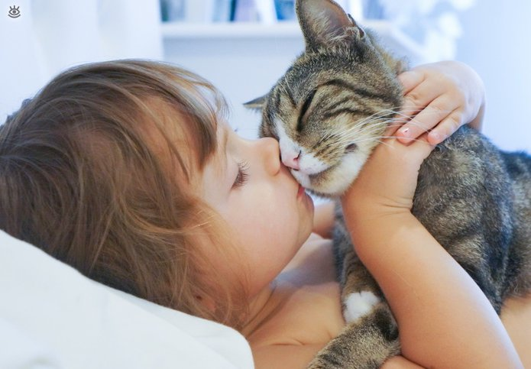
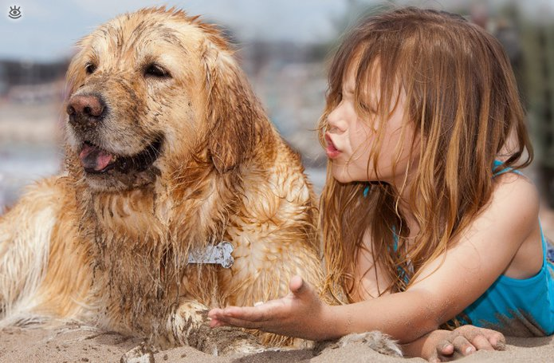
Изучаем животных.
Жила-была собачка
По имени a dog.
Пришёл к ней в гости петушок
По имени a cock .
Потом явилась свинка
По имени a pig .
Она была большая,
А значит very big.
Потом пришёл к ним мишка,
A big and brown bear.
Позвал к себе зайчишку:
«Come here, little hare!»

Slide 6
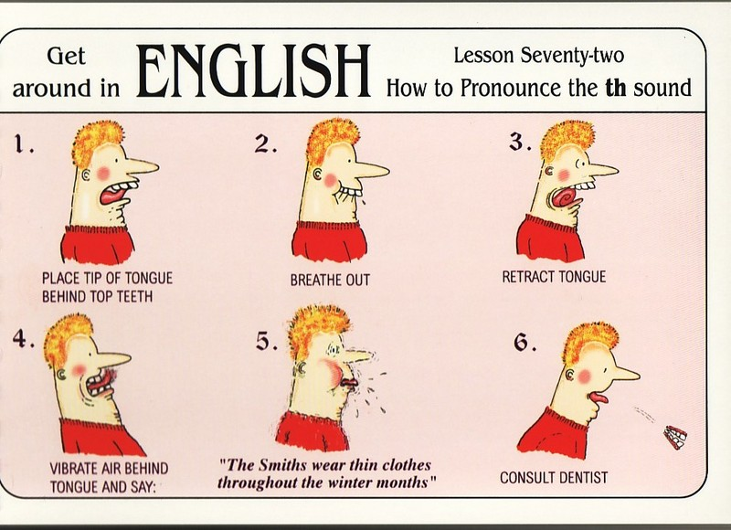
2 класс – начинаем изучать звуки
Перед тем как начать знакомить учеников со звуками, я спрашиваю детей: «А знают ли они вообще что такое звук, как он образуется, какие части тела нам помогают воспроизводить звук, какие звуки мы можем слышать в природе, дома, в школе и т.д.»
Затем я знакомлю детей с Mr. Tongue, Mr. Letter and Mr. Sound

Slide 7
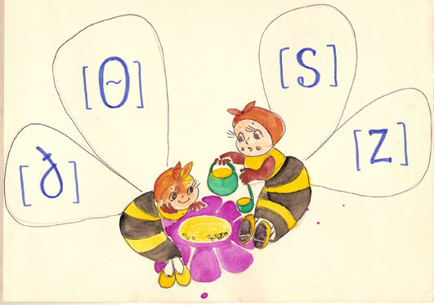
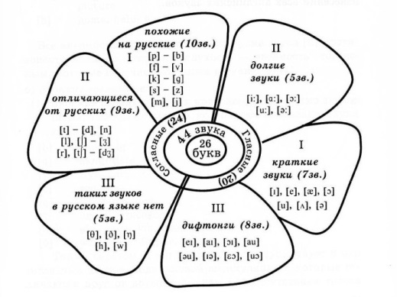
Затем рассказываем детям сказку о том, что все звуки в английском языке «живут» в квадратных домиках в городе «Sound town». Мэр города Mr. Tongue. Мэр очень любит приглашать звуки к себе в гости. Перед приёмом гостей Mr. Tongue прибирается. Сначала он выбивает пыль из дивана. (предлагаем детям найти бугорочек за верхними зубами и представить, что язычок – это лопатка для выбивания и произносим звук [d] ). Затем Mr. Tongue выбивает пыль из ковра, звук получается тихий, потому что палочка для выбивания как клюшка [t]. Потом он сдувает пыль с полок [p], и от пыли начинает кашлять [k]. От кашля мэра его кошечка начинает фырчать [f]. Mr. Tongue возмущается [æ]. И просит кошечку помолчать [s-s-s]. Наконец-то пришли гости и позвонили в дверь [niη- niη]. Гости веселились и пели песни [lа:а:а:]. Гостям очень нравится Mr. Tongue′s cat и они её зовут [ks]. А собачке мэра не нравится это и она рычит [r]. Вдруг налетели комары и зажужжали [z-z-z-z]. Гости выбежали на улицу на крылечко и вдруг налетели пчёлы. (рисуем на доске пчёлок, показываем жало и высовываем жало между зубов). Гости замахали руками и закричали [ai], [oi], [e-e-e-e]. В траве от крика проснулись змеи и зашипели []. Гости устали, у них замёрзли руки, они их грели [h-h-h] и ушли домой. Уставший Mr. Tongue задул свечи [w] и лёг спать.

Slide 8
Знакомим детей с Mr. Letter and Mr. Sound
Mr. Sound
Mr. Letter
A pencil
[ b ]
Bb
Name the letter
Spell the letter

Slide 9

Когда дети отработают произношение звуков, знакомим их с написанием звуков. Для каждого звука мы придумываем своё название, то с чем у детей ассоциируется изображение звука. Например [θ]похоже на разбитое яйцо, а звук [ð] на газонокосилку.

